Slide 1


Eindwerkbegeleiding

Slide 2
1 Oriënteren

Slide 3
Opdrachtomschrijving
Belang goede opdrachtomschrijving
Verwachtingen: probleem, evaluatie, onderzoek?
Afbakening: publiek (vaktermen, niveau) + voorwaarden?
Rol student
Verantwoordelijk
Aftoetsen met bedrijfsmentor en stagebegeleider hogeschool

Slide 4
2 Voorbereiden

Slide 5

Projectplan
VERWACHTINGEN
DEADLINES
GEWOONTEN
DOORLEESTIJD
ONVOORZIENE OMSTANDIGHEDEN
Notes:
Wat zijn de deadlines? → Laatste stagedag → Datum indienen eindwerk → Tussentijdse evaluatie/presentatie
Welke verwachtingen heeft de BASF begeleider? → Wanneer eindwerk lezen → Nodige tijd voor feedback → Deadlines voor het bedrijf/dienst → Geplande vakantie
Welke verwachtingen heeft de begeleider op school? → Wanneer eindwerk lezen → Nodige tijd voor feedback

Slide 6
Projectplan
DOEN
SCHRIJVEN
BEGIN |  | EINDE
TERUGPLANNEN
RESERVE
Notes:
Termijnplannen van achter naar voor -> voldoende tijd?
2 delen in termijnplan: theoretisch/praktisch werk + neerschrijven hiervan

Slide 7
Projectplan – tips
Controleer zelf je tekst
Laat tijdig je resultaten en tekst controleren & geef je mentor tijd om dit grondig te doen
Maak een realistische planning
Maak tijd om vragen te stellen
Stel prioriteiten
Stel niets uit

Slide 8
3 Structuur uitwerken

Slide 9
Opbouw eindwerk
Titelblad
Voorwoord
Samenvatting
Inhoudsopgave
Lijst van figuren, grafieken, …
Inleiding
Eigenlijke tekst
Eindconclusie
Literatuurlijst
Bijlagen

Slide 10
Woord vooraf
Eventueel ontstaansgeschiedenis van het eindwerk
Dankbetuigingen
Belangrijkste bijdrage eerst
Correcte en uniforme schrijfwijze van namen en functies
Reden vermelden
Ik – vorm
Kort
Zorg voor variatie
Mijn dank gaat uit naar …
Daarnaast wil ik ook … danken.
Ook … verdient een woord van dank.
Ten slotte nog een speciaal woord van dank aan...
Notes:
Nieuwe pagina

Slide 11
Samenvatting
Zeer korte samenvatting inhoud werk
Doelstellingen
Problematiek
Methodologie
Resultaten
Interpretatie
Geen verwijzingen, figuren, tabellen, etc.
Maximaal 200 à 250 woorden
Afsluiten met kernwoorden
Notes:
Nieuwe pagina

Slide 12
Inhoudsopgave
Afzonderlijke opsomming belangrijkste onderverdelingen
Beknopt
Overzichtelijk
Max. 4 niveau’s x !! Inhoudsopgave te lang → niveau’s beperken
Automatisch in sjabloon
Notes:
Nieuwe pagina

Slide 13
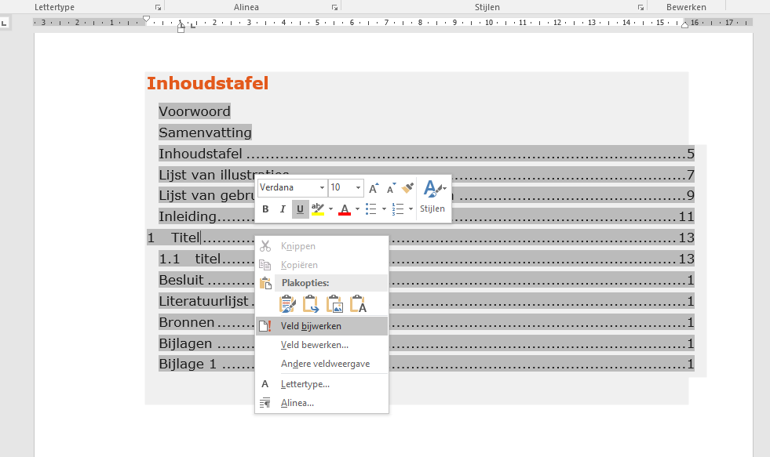
Rechtermuisklik → veld bijwerken

Slide 14
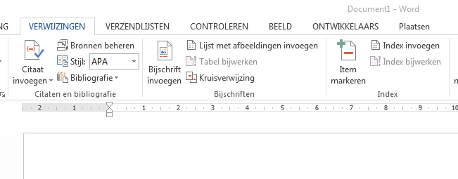
Lijst van figuren, grafieken, …
Vermelding van alle figuren, tabellen, grafieken, … → inclusief diegene uit de bijlagen
Pagina waarop te vinden
Automatische opmaak mogelijk
Notes:
Nieuwe pagina

Slide 15
Lijst van gebruikte afkortingen
Vermelding van niet gangbare afkortingen
Alfabetisch rangschikken
Geen pagina vermelden
Gebruik afkortingen in de tekst
1e keer: voluit schrijven met afkorting tussen haakjes
2e keer: afkorting gebruiken
Notes:
Nieuwe pagina

Slide 16
Inleiding
Doel:
Interesse wekken van lezer
Kennismaking met de eigenlijke inhoud van het eindwerk
Inhoud:
Opdrachtomschrijving
Redenen en methode van het onderzoek
Algemene samenhang
Stagebedrijf
Omschrijving uitgebreid → apart hoofdstuk
Notes:
Nieuwe pagina

Slide 17
Inleiding – mogelijke vragen
Waarom is het eindwerk geschreven?
Hoe luidt de opdracht?
Wat is het doel van de opdracht?
Waarover gaat het eindwerk?
Hoe is het eindwerk opgebouwd?
Wat is de samenhang tussen de onderdelen?
Hoe heb je het onderwerp afgebakend?
Wat heb je onderzocht en wat was er eventueel al onderzocht?

Slide 18
Corpus
Inhoud:
Literatuuronderzoek
Beschrijving van het onderzoek → hypothese, methodiek, onderzoek, resultaten & interpretatie resultaten
Besluiten
Indeling
Logische opbouw
Elk nieuw hoofdstuk op nieuwe pagina
Notes:
Opbouw: verhaal brengen van groot naar klei

Slide 19
Eindconclusie
Belangrijkste bevindingen / resultaten
Principes en relaties
GEEN NIEUWE GEGEVENS
Negatieve aspecten of zaken die niet gelukt zijn
Aanbevelingen van voor toekomstig onderzoek
ANTWOORD OP DE INLEIDING

Slide 20
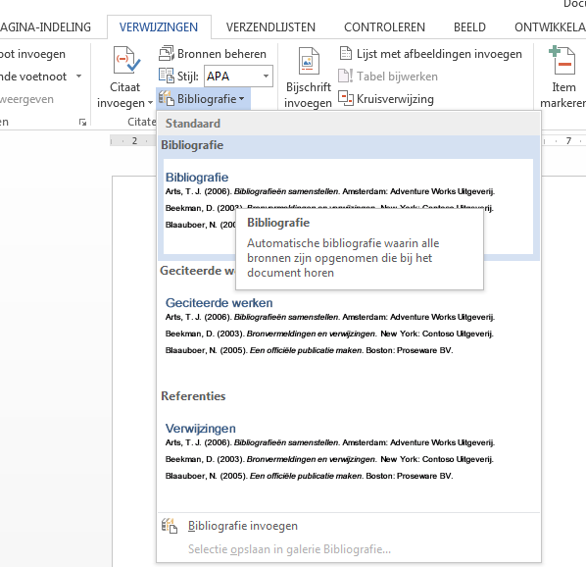
Literatuurlijst
Alfabetische lijst van gebruikte bronnen
Automatisch opmaak mogelijk

Slide 21
Bijlagen
Wanneer toevoegen?
Illustratie van de hoofdtekst, maar geen werkelijk deel
Verduidelijking van meerder onderdelen van de tekst
Volgnummer en titel
Paginanummering loopt door
Let op vouwing indien pagina groter dan A4

Slide 22
4 Schrijfproces

Slide 23
Taalgebruik
Wetenschappelijke schrijfstijl
Onpersoonlijk
Geen spreektaal
Vermijd stopwoorden (dus, eigenlijk, nu, wel, …)
Vermijd verkleinwoorden (bolletjes, testjes, …)
Spellingsregels !!! → Vertrouw niet op MS Word

Slide 24
Opletten voor taalfouten
dt!: Het is (beoordeel…)?
c of k: produ…t, fa…tor, …atalysator?
tussen n
samenstellingen
engelse stammen: Het werd gedelete…?
Jou.. Eindwerk?
Dat eindwerk is van jou…?

Slide 25
Algemene schrijfstijl
Zinsbouw
Korte zinnen
Geen persoonlijke vorm
Actieve vorm
Varieer de zinslengte
Maak volwaardige zinnen
Woordgebruik
Niet telkens hetzelfde woord gebruiken → synoniemen
Professionele woordenschat, maar verstaanbaar voor jezelf

Slide 26
Nummering
Paginanummering
Op elke pagina
Titelpagina niet zichtbaar
Titelnummering
Afbakenen van de verschillende (deel)hoofstukken
Geen 1.1 als er geen 1.2 is
Witregels
1 witregel tussen titel en tekst
1 witregel tussen titel en een volgende titel
2 witregels tussen tekst en de volgende titel

Slide 27
Gebruik van figuren - basis
Figuren geven ondersteuning aan je tekst
Belangrijkste figuren
Figuren en tekst vormen één geheel (verwijzing)
Eén witregel voor en na de figuur
Kwalitatieve figuren
Leesbaarheid
Niet alle kleuren zichtbaar bij afdrukken
Grafieken
Assen benoemen
Eenheden vermelden
Schaalverdeling met getallen indien mogelijk

Slide 28
Gebruik van figuren - bijschrift
Tabellen en figuren krijgen een bijschrift
Tabel: bovenaan de tabel
Figuur: onderaan de figuur
Tabellen en figuren worden per hoofdstuk genummerd
Gebruik zo weinig mogelijk hoofdletters en leestekens
Bronvermelding

Slide 29
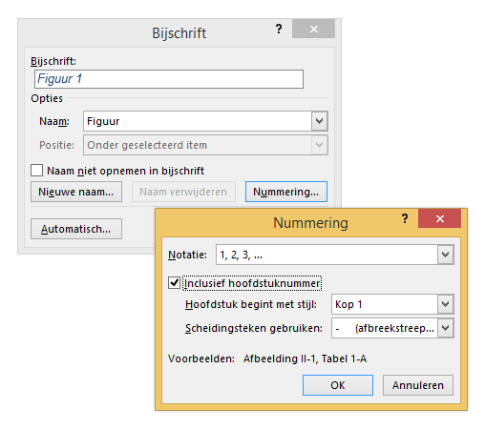
Gebruik van figuren - bijschrift
1
3
2
4

Slide 30
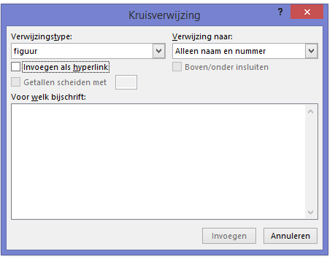
Gebruik van kruisverwijzing
Verwijzing in tekst naar figuur
Kan aangepast worden in zijn geheel
Notes:
Opbouw: verhaal brengen van groot naar klei

Slide 31
Bronvermelding – de basis
Doel: plagiaat vermijden
Welke bronnen
Wetenschappelijke bronnen => Kwaliteit!
Recent
Waar vermelden
Zowel in de tekst als in de literatuurlijst
Bronvermelding bij alle figuren
Notes:
Wat is plagiaat?
Kopiëren van afbeeldingen, grafieken, … zonder adequate bronvermelding
Het overnemen van tekst zonder het aangeven van een citaat of een adequate bronvermelding
Andermans werk laten doorgaan als eigen werk
Manipulatie van resultaten

Slide 32
Bronvermelding – MS Word
1. Bronnen ingeven
3. Literatuurlijst toevoegen
2. Bronvermelding invoegen in eindwerktekst

Slide 33
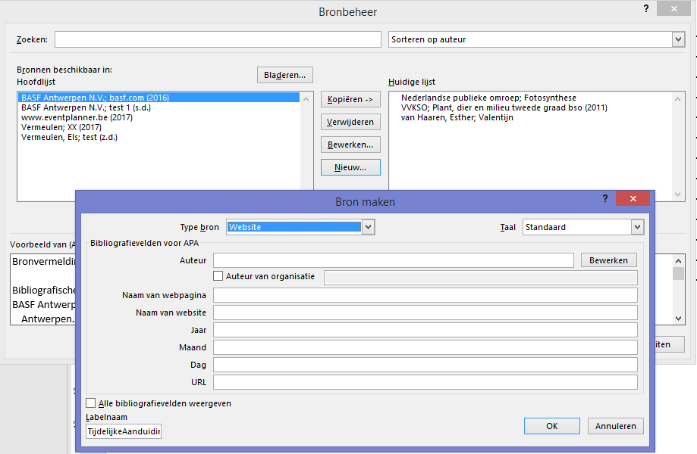
Bronvermelding – MS Word
Jaartal bron ≠ jaartal raadpleging

Slide 34
Bronvermelding – citaat
Letterlijk overnemen van een stuk tekst
Kort citaat: passage tussen aanhalingstekens
Lang citaat: passage in aparte blok dat inspringt
Bronvermelding direct na het citaat
Inkorting van citaat door het gebruik van …

Slide 35
Vertrouwelijkheid
Vertrouwelijke informatie
Bedrijfsschema’s
Bepaalde procesinformatie
…
Rol student
Vertrouwelijkheid informatie aftoetsen bij stagementor

Slide 36
Interessante bronnen
Interessante links
Woordenlijst
Taaladvies
Interessant boek
‘Schrijven van verslag tot eindwerk’ van Leen Pollefliet ISBN 978 90 382 926 4

Slide 37
5 Reflectie

Slide 38
Ja?
Is er aansluiting bij de voorkennis van de lezer?
Is de uitleg voldoende?
Zijn hoofd- en bijzaken duidelijk onderscheiden?
Is het belang van de hoofdzaken duidelijk?
Staat er wat bedoeld of beloofd is?
Is de tekst vrij van tegenstrijdigheden?
Zijn alle feiten exact weergegeven?

Slide 39
Ja?
Is er onderscheid gemaakt tussen feiten, oordelen, vermoedens, eigen mening en andermans mening?
Zijn de gegevens te controleren?
Steunen de conclusies op feiten?
Staan de aanbevelingen geformuleerd met hun positieve en negatieve kanten?

Slide 40


Slide 41
Bronnen
‘Schrijven van verslag tot eindwerk’ van Leen Pollefliet ISBN 978 90 382 926 4
Stijlwijzer Thomas More hogeschool

